Slide 1

これまでの研究成果まとめ 厚さ方向繊維配置による熱溶解積層3Dプリント層間強化
東京理科大学大学院 理工学研究科 機械工学専攻
松崎研究室
梶本 純平
Tokyo University of Science
Matsuzaki laboratory

Slide 2
研究背景・目的
強化手法の提案
自動強化実現に向けたFDM法3Dプリンターの改造
手動強化試験片の強度評価
重ね継手の影響
自動強化試験片の強度評価

Slide 3
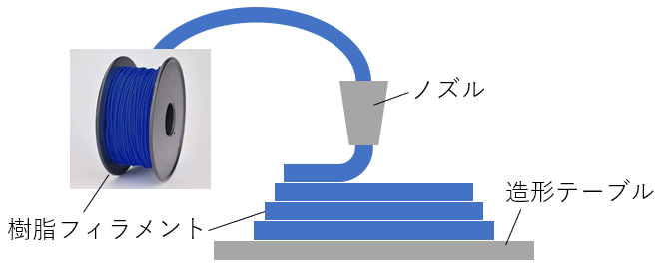
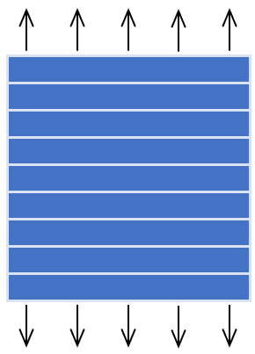
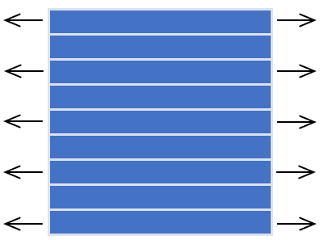
研究背景１｜熱溶解積層法3Dプリンター
熱溶解積層法3Dプリンター
近年最も主流な3Dプリンターの一つ
熱可塑性樹脂を一層ずつ積層させて造形する
→ ミルフィーユのような構造
* 熱可塑性樹脂：熱を与えると柔化する樹脂．(PLA・ABS)
引張強度の異方性
問題点
水平方向：高強度
樹脂の繊維方向に
引っ張られるため
厚さ方向：低強度
引張強度は樹脂同士の
接着強度に依存するため
水平方向と厚さ方向の強度差は2~10倍程度であり，造形物が大きくなるに
従って，厚さ方向の引張強度は低くなる．
Notes:
研究室では、大型の３ｄプリンターを使用するのは困難なため、一般的な樹脂性３ｄプリンターを使用します
～～～
そこで私の研究の目的は３つあります
～～～

Slide 4
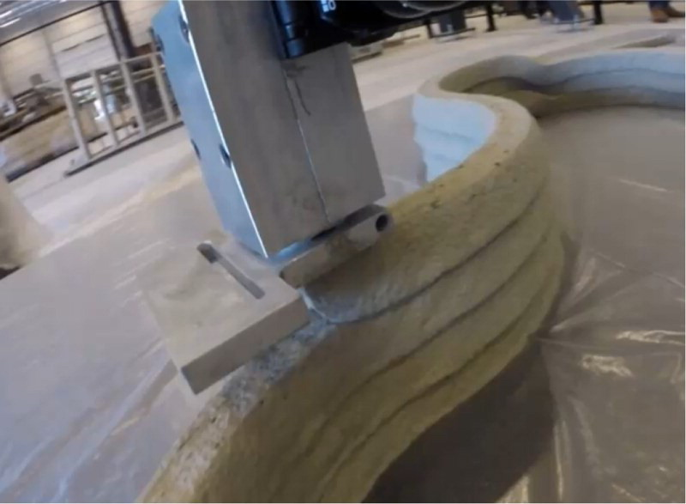
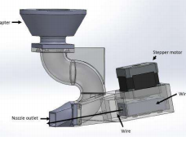
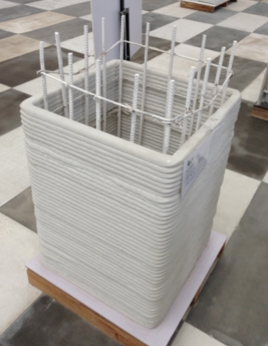
研究背景２｜建設用3Dプリンター
建設用3Dプリンター
モルタルを積層させて家や橋を建設する3Dプリンター
通常コンクリート建築は，耐震性を向上させるため，鉄筋を埋め込む．
→ RC構造（鉄筋コンクリート）
[2] F. Bos et al.
RC構造の自動化
問題点
水平方向：
自動化は
実現している
モルタルの内部に
連続したスチールケーブルを埋め込む
厚さ方向：
自動化は
実現していない
3Dプリント後，
手作業によって
埋め込まれている．
[3] Q.-C. P et al.
[4] Wu et .al,
Notes:
研究室では、大型の３ｄプリンターを使用するのは困難なため、一般的な樹脂性３ｄプリンターを使用します
～～～
そこで私の研究の目的は３つあります
～～～

Slide 5
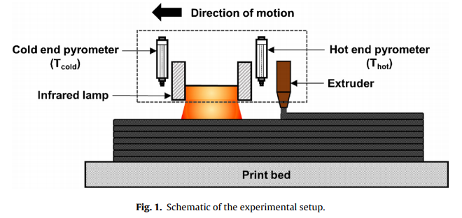
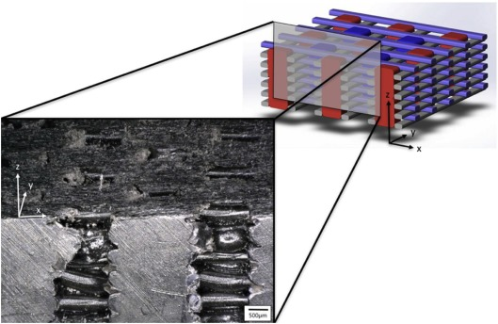
従来研究と研究目的
従来研究
[1] V. Kishore et al.
[2] C. Duty et al.
赤外線で表面を加熱し
層間強度を向上させる手法
厚さ方向に熱可塑性樹脂を
埋め込むという手法
→ いずれの手法も飛躍的な厚さ方向の強度向上には至っていない．
研究目的
熱溶解積層法3Dプリンターで成形される造形物の，厚さ方向引張強度を向上させる新しい有効的な強化手法を提案する．
建設用3Dプリンターに応用させ，有効的な厚さ方向RC構造の自動化を実現させる．
Notes:
研究室では、大型の３ｄプリンターを使用するのは困難なため、一般的な樹脂性３ｄプリンターを使用します
～～～
そこで私の研究の目的は３つあります
～～～

Slide 6
研究背景・目的
強化手法の提案
自動強化実現に向けたFDM法3Dプリンターの改造
手動強化試験片の強度評価
重ね継手の影響
自動強化試験片の強度評価

Slide 7
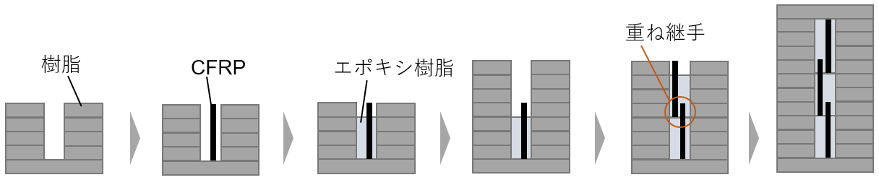
自動強化手法の提案
比強度に優れるCFRPと，エポキシ樹脂を埋め込むという強化手法．
* CFRP：炭素繊維強化プラスチック．比強度比剛性が高い複合材料．
メリット
デメリット
飛躍的な強度の向上
汎用性が高い
小型造形物の強化には不向き
コストがかかる．
→ 本手法は，十分な大きさで厚さ方向に高い強度・安全性が求められる時に有効的．
（建設用3Dプリンター）
Notes:
研究室では、大型の３ｄプリンターを使用するのは困難なため、一般的な樹脂性３ｄプリンターを使用します
～～～
そこで私の研究の目的は３つあります
～～～

Slide 8
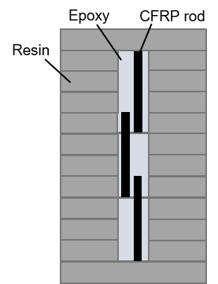
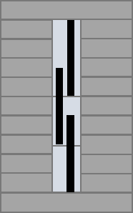
重ね継手の効果
例えば下図のように，高さの異なる造形物に対し，
エポキシ樹脂の量を調節することで高さを合わせることができる．
↓
準備しておくCFRPの長さを均一にすることができる．
↓
エポキシ樹脂の注入量を最適化するソフトウェアだけで
あらゆる高さの造形物もCFRPの種類は一つで実装できる．
↓
自動化に向いている．
継手をエポキシ樹脂の量を調整する
ことで，高さを変動させることができる．
また，継手は力の伝達をし，
エポキシ樹脂間の層間強度が低くなる
ことを防ぐ役割も担っている．
Notes:
続いて、縦軸にヤング率[Gpa]、横軸にVf[%]の実験結果です。
CFF強化試験片の実験値は、全体の平均として、複合則よりも約1.19倍大きくなりましたが、理論値のようにヤング率はVfに比例して上昇し、また近似直線の上に実験結果大体乗っていることから、この実験結果は妥当であるといえると考えます。
近似直線の式から、Vfが1.37～1.52％以上で穴無し試験片のヤング率を超えるという結果が得られました。[ENTER]
また、Vfが10.7%では引張強さは穴無しに比べ、約7.74GPa上昇しました。

Slide 9
研究背景・目的
強化手法の提案
自動強化実現に向けたFDM法3Dプリンターの改造
手動強化試験片の強度評価
重ね継手の影響
自動強化試験片の強度評価

Slide 10
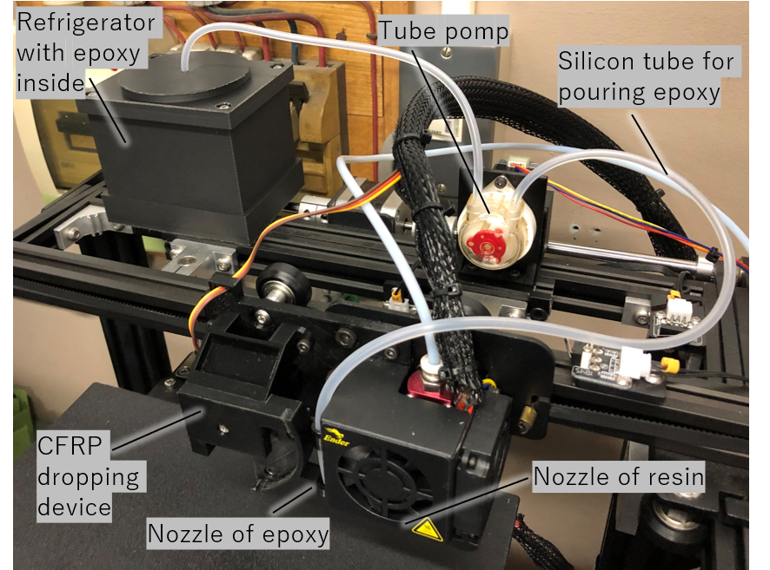
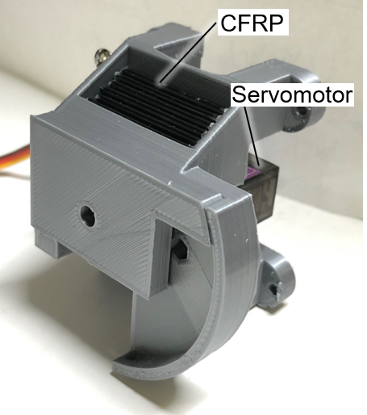
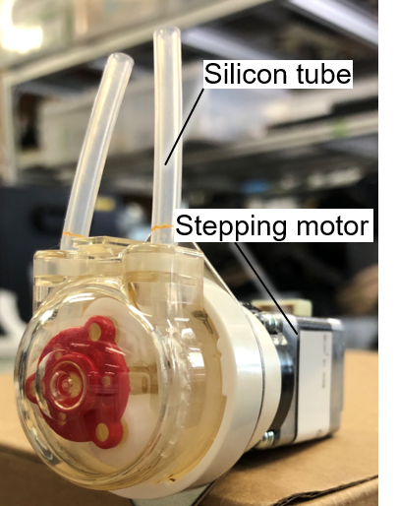
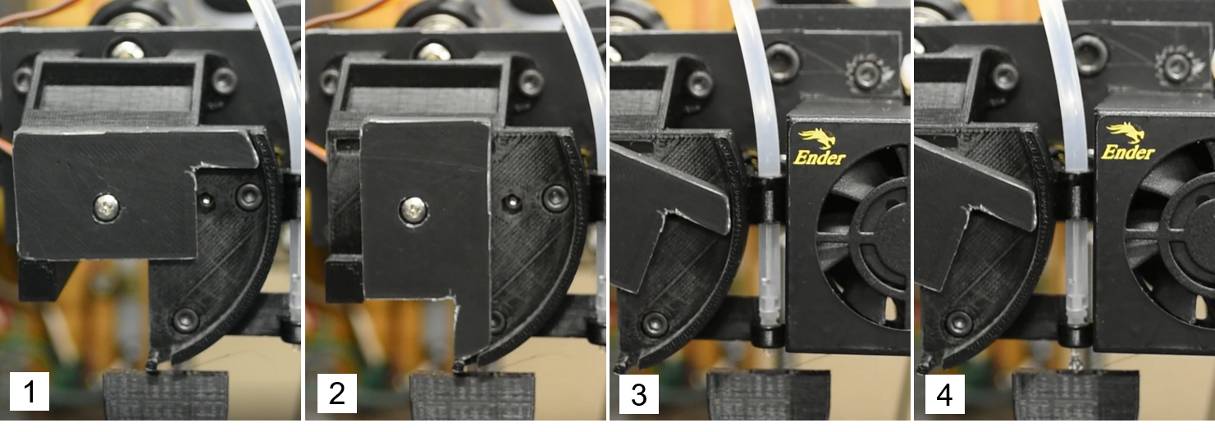
設計・開発
熱溶解積層法3Dプリンターを改造し，提案する強化手法の自動化を実現させる．
設計と組み込み
CFRP落下装置
チューブポンプ
3Dプリンターへ組み込む
3Dプリント時の自動強化が実現
提案する強化手法の
実現性を示した．
Notes:
研究室では、大型の３ｄプリンターを使用するのは困難なため、一般的な樹脂性３ｄプリンターを使用します
～～～
そこで私の研究の目的は３つあります
～～～

Slide 11
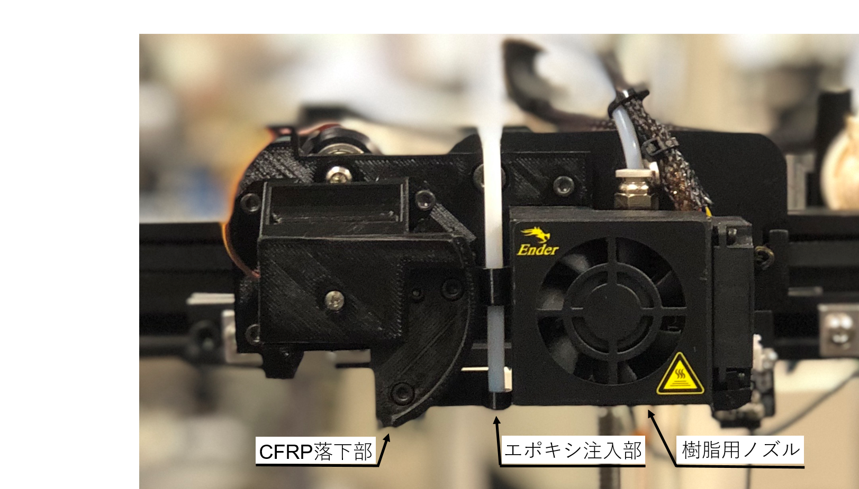
自動埋め込みの動画

Slide 12
未解決な課題点
CFRPを落下させる装置は長さ30mmのCFRP棒にしか対応していない．
エポキシ樹脂の注入量が不正確．
エポキシ樹脂の硬化による粘度の変化によってチューブポンプの必要な回転量が変わってしまう．
エポキシ樹脂の最適な粘度がわからない．
粘度が高すぎると穴の下までエポキシ樹脂が届かない．
反対に粘度が低すぎると重ね継手を用いる際に2本目以降が沈んでしまう可能性がある．
エポキシ樹脂が硬化してしまう．
現状は冷蔵boxを設け，エポキシ樹脂の硬化速度を遅らせているが，より長い時間のプリントを想定するとまだ課題点．
エポキシ樹脂が硬化する際に収縮してしまう．
エポキシ樹脂の硬化収縮率は4-5%程度であるため，注入後硬化すると上部に空洞ができてしまう．
重ね継手も難しくなる可能性がある．

Slide 13
研究背景・目的
強化手法の提案
自動強化実現に向けたFDM法3Dプリンターの改造
手動強化試験片の強度評価
重ね継手の影響
自動強化試験片の強度評価

Slide 14
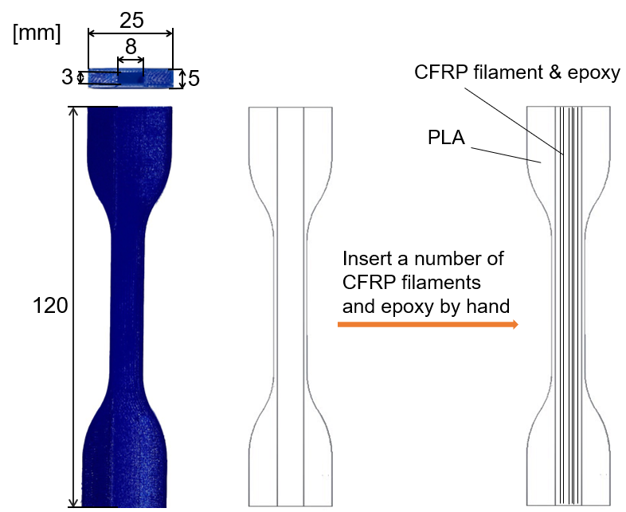
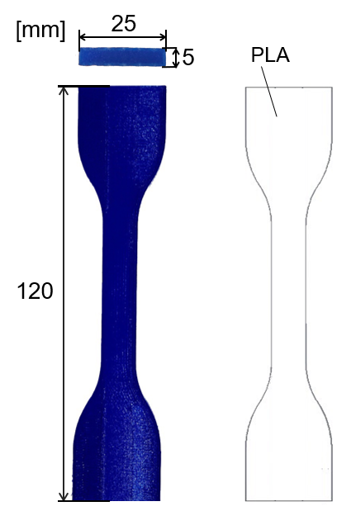
強度評価｜試験片の作製
引張試験を行い，提案手法による強度の向上を評価をする．
非強化試験片
手動強化試験片
充填率100%で縦方向に3Dプリント
CFRPフィラメントを0～62本まで，本数を
変えて埋め込み，計8種類作製．
* CFRPフィラメント：φ=0.37mmのCFRP．

Slide 15
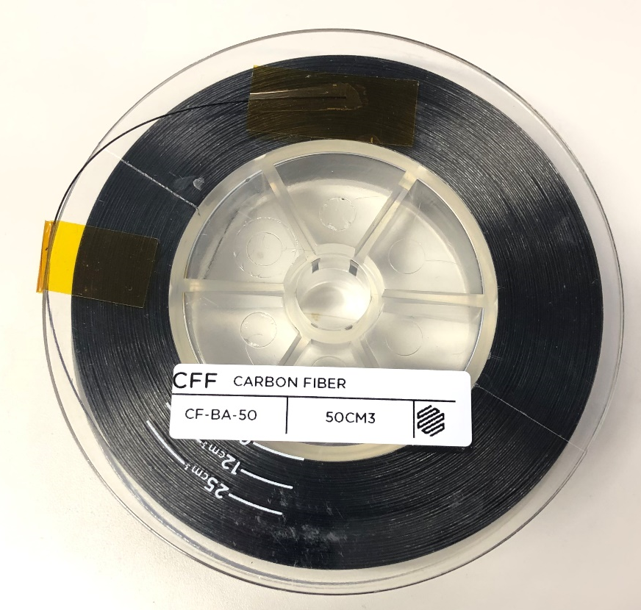
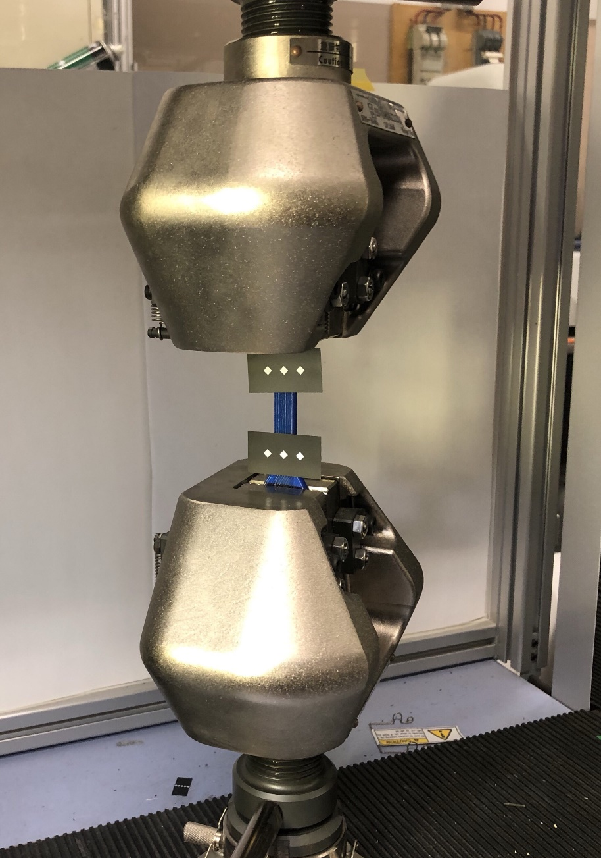
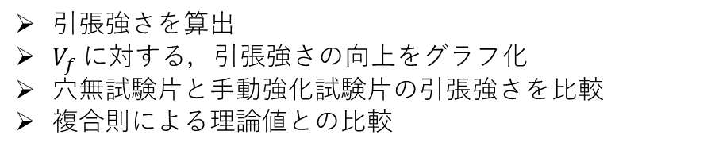
試験条件｜手動強化試験片
プリント条件
3Dプリンター：Creator Pro ，Flashforge
充填率：100%
樹脂フィラメント：PLA-F14，Flashforge
CFRPフィラメント：Markforged (1K, 外径0.37mm)
エポキシ樹脂：エポ低粘度，1571，HERZOG
CFRPフィラメント
引張試験機・試験条件
引張試験機：SHIMAZU AG-X
変位測定法：SHIMAZU TRView
試験速度：1 mm/min
実験結果から
引張強さを算出
$V_{f}$に対する，引張強さの向上をグラフ化
穴無試験片と手動強化試験片の引張強さを比較
複合則による理論値との比較
引張試験機｜SHIMAZU AG-X
Notes:
引張試験の試験条件は、試験片の上下25ｍｍずつはさみ、引張速度は毎分１ｍｍで行いました。
試験結果から、引張強さとヤング率を算出し、CFFの挿入本数に対して、引張強さとヤング率がどの程度向上するのかをグラフ化します。
また、穴の開いていない試験片と比較することで、実際に必要なCFFの挿入本数を考察します。

Slide 16
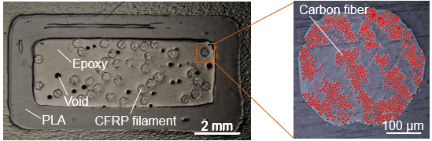
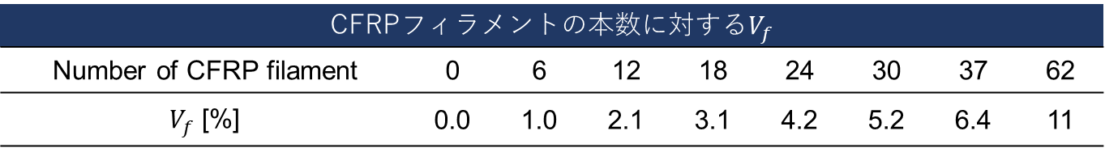
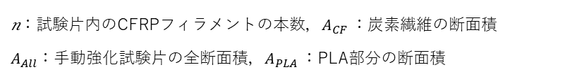

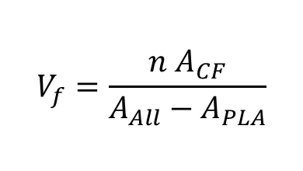
$V_{f}｜$繊維体積含有率
手動強化試験片に埋め込むCFRPフィラメントの本数は0～62本で変化させる．
本数をより一般的な値にするため，体積含有率 $V_{f}$を定義する．
$$V_{f}=\frac{n A_{CF}}{A_{All}−A_{PLA}}$$
𝑛：試験片内のCFRPフィラメントの本数，$A_{CF}$：炭素繊維の断面積
$A_{All}$：手動強化試験片の全断面積，$A_{PLA}$：PLA部分の断面積
手動強化試験片断面
CFRPフィラメント断面
CFRPフィラメントの本数に対する$V_{f}$
Number of CFRP filament | 0 | 6 | 12 | 18 | 24 | 30 | 37 | 62
$V_{f}$ [%] | 0.0 | 1.0 | 2.1 | 3.1 | 4.2 | 5.2 | 6.4 | 11

Slide 17
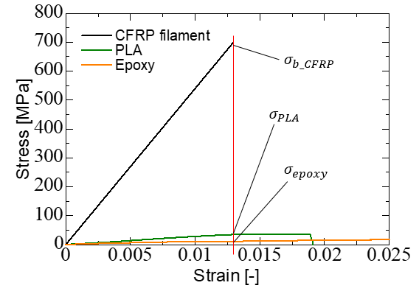
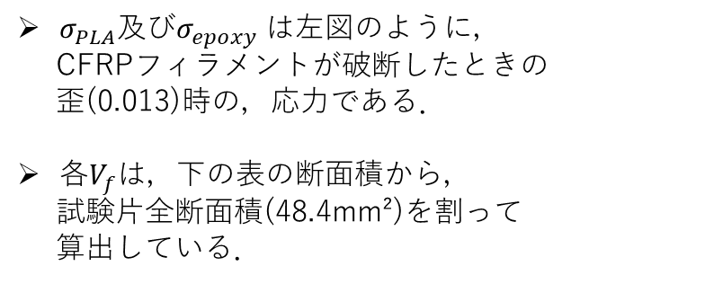
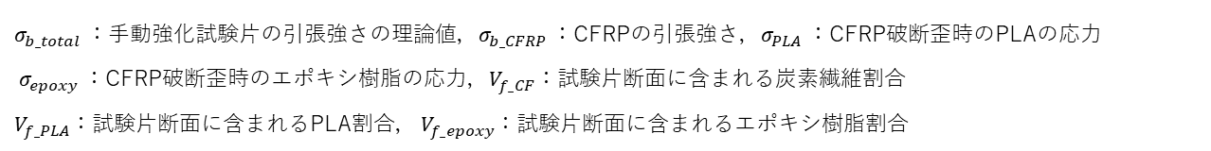
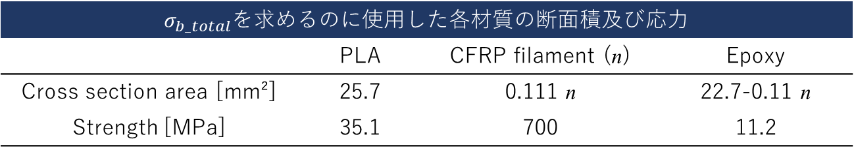
複合則｜引張強さの理論値の算出
引張強さの複合則から本実験結果が妥当であったかを評価する．
$$σ_{b_total}={σ_{b_CFRP}V_{f_CF}+σ}_{PLA}V_{f_PLA}+σ_{epoxy}V_{f_epoxy}$$
$σ_{b_total}$：手動強化試験片の引張強さの理論値，$σ_{b_CFRP}$：CFRPの引張強さ，$σ_{PLA}$：CFRP破断歪時のPLAの応力
$σ_{epoxy}$：CFRP破断歪時のエポキシ樹脂の応力，$V_{f_CF}$：試験片断面に含まれる炭素繊維割合
$V_{f_PLA}$：試験片断面に含まれるPLA割合， $V_{f_epoxy}$：試験片断面に含まれるエポキシ樹脂割合
$σ_{PLA}$及び$σ_{epoxy}$は左図のように，
CFRPフィラメントが破断したときの
歪(0.013)時の，応力である．
各$V_{f}$は，下の表の断面積から，
試験片全断面積(48.4mm²)を割って
算出している．
$σ_{b_total}$を求めるのに使用した各材質の断面積及び応力
 | PLA | CFRP filament (n) | Epoxy
Cross section area [mm²] | 25.7 | 0.111 n | 22.7-0.11 n
Strength [MPa] | 35.1 | 700 | 11.2
n ：試験片内に含まれるCFRPフィラメントの本数
Notes:
また、今回の実験結果が妥当であったかを評価するため、理論値として、ヤング率の複合則から、ヤング率の理論値を算出しました。
Eはヤング率で、Aは断面積です。
個の式は、CFF強化PLAの剛性は各成分の剛性の和から表されるというもので、最後に両辺を総断面積で割ることでヤング率の理論値が得られます。
複合則に使用した値はこのようになっており、PLAとエポキシのヤング率は僕が実際に引張試験することで得た実験値で、CFFのヤング率はMarkforged社の公開している文献値を使用しました。

Slide 18
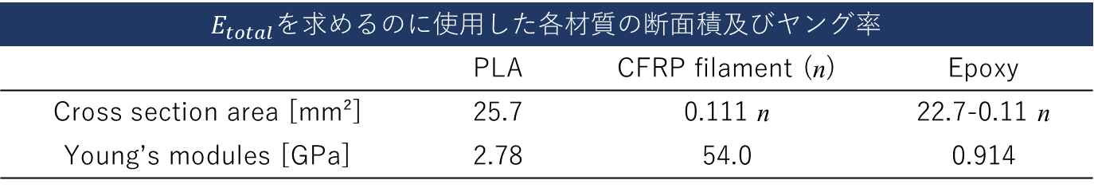
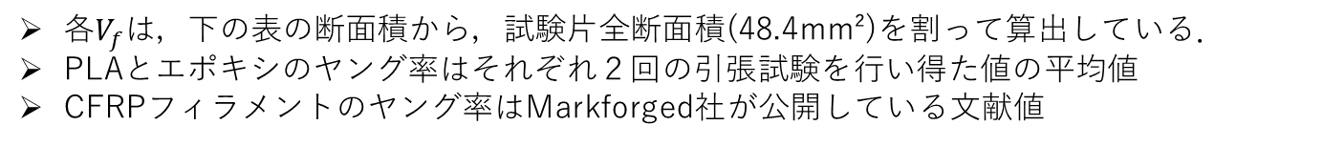
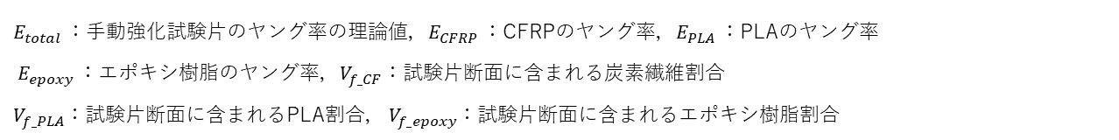
複合則｜ヤング率の理論値の算出
引張強さの複合則から本実験結果が妥当であったかを評価する．
$$E_{total}=E_{CFRP}V_{f_CF}+E_{PLA}V_{f_PLA}+E_{epo}V_{f_epoxy}$$
$E_{total}$：手動強化試験片のヤング率の理論値，$E_{CFRP}$：CFRPのヤング率，$E_{PLA}$：PLAのヤング率
$E_{epoxy}$：エポキシ樹脂のヤング率，$V_{f_CF}$：試験片断面に含まれる炭素繊維割合
$V_{f_PLA}$：試験片断面に含まれるPLA割合， $V_{f_epoxy}$：試験片断面に含まれるエポキシ樹脂割合
各$V_{f}$は，下の表の断面積から，試験片全断面積(48.4mm²)を割って算出している．
PLAとエポキシのヤング率はそれぞれ２回の引張試験を行い得た値の平均値
CFRPフィラメントのヤング率はMarkforged社が公開している文献値
$E_{total}$を求めるのに使用した各材質の断面積及びヤング率
 | PLA | CFRP filament (n) | Epoxy
Cross section area [mm²] | 25.7 | 0.111 n | 22.7-0.11 n
Young’s modules [GPa] | 2.78 | 54.0 | 0.914
n ：試験片内に含まれるCFRPフィラメントの本数
Notes:
また、今回の実験結果が妥当であったかを評価するため、理論値として、ヤング率の複合則から、ヤング率の理論値を算出しました。
Eはヤング率で、Aは断面積です。
個の式は、CFF強化PLAの剛性は各成分の剛性の和から表されるというもので、最後に両辺を総断面積で割ることでヤング率の理論値が得られます。
複合則に使用した値はこのようになっており、PLAとエポキシのヤング率は僕が実際に引張試験することで得た実験値で、CFFのヤング率はMarkforged社の公開している文献値を使用しました。

Slide 19
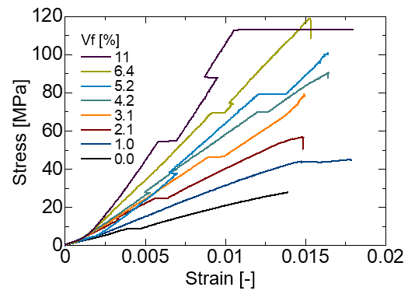
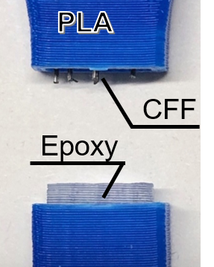
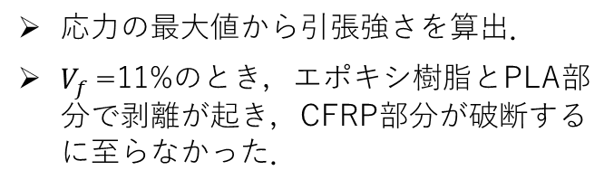
強度評価｜実験結果
手動強化試験片の応力－ひずみ線図
破断した試験片写真
応力の最大値から引張強さを算出．
$V_{f}$=11%のとき，エポキシ樹脂とPLA部分で剥離が起き，CFRP部分が破断するに至らなかった．
CFRPまで破断しているが，破断部分がむき出しになっている．破断時にCFRPとエポキシ樹脂間で剥離が起きたもので，強度に影響は少ないと考えられる．
Notes:
これが縦軸に引張強さ[Mpa]と横軸にVf値[%]の関係を表した実験結果のグラフで、右の写真が破断部の拡大写真です。
この丸で表されているのが、CFF強化試験片の実験値で、三角で表されているのが、穴無しのPLAの実験値です。
最小二乗法で近似した式から、Vfが１％上昇することで、引張強さは14.1MPa上昇することがわかります。
また、Vfが約0.96％以上で、穴無試験片の引張強さを超え、「ENTER」
Vfが6.4%では引張強さは穴無しに比べ、約75.6MPa上昇しました。
また、今実験において、CFFを６２本入れた、Vfが10.7％の実験では、応力が123MPaを超えた時点で、エポキシとPLAの界面が剥離してしまい、引張強さのデータをとることが出来ませんでした。

Slide 20
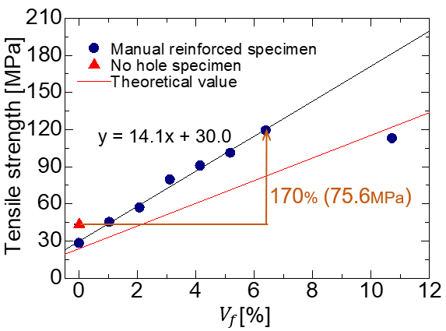
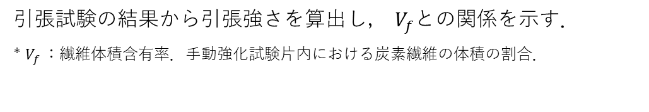
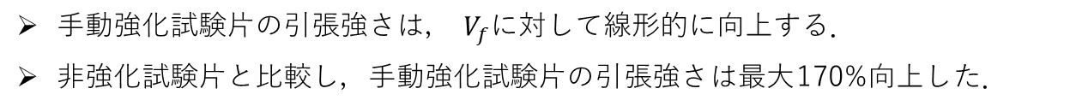
強度評価｜実験結果
引張試験の結果から引張強さを算出し， $V_{f}$との関係を示す．
* $V_{f}$：繊維体積含有率．手動強化試験片内における炭素繊維の体積の割合．
PLAとエポキシ樹脂間で表面剥離し，CFRPは破断に至らなかった．
手動強化試験片の引張強さは， $V_{f}に$対して線形的に向上する．
非強化試験片と比較し，手動強化$試験片の\text{引張強さ}は最大$170%向上した．
提案する強化手法の有効性を示した．
Notes:
これが縦軸に引張強さ[Mpa]と横軸にVf値[%]の関係を表した実験結果のグラフで、右の写真が破断部の拡大写真です。
この丸で表されているのが、CFF強化試験片の実験値で、三角で表されているのが、穴無しのPLAの実験値です。
最小二乗法で近似した式から、Vfが１％上昇することで、引張強さは14.1MPa上昇することがわかります。
また、Vfが約0.96％以上で、穴無試験片の引張強さを超え、「ENTER」
Vfが6.4%では引張強さは穴無しに比べ、約75.6MPa上昇しました。
また、今実験において、CFFを６２本入れた、Vfが10.7％の実験では、応力が123MPaを超えた時点で、エポキシとPLAの界面が剥離してしまい、引張強さのデータをとることが出来ませんでした。

Slide 21
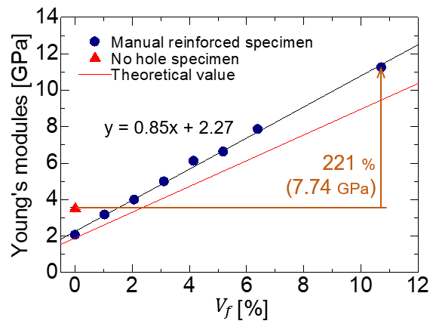
実験結果｜ヤング率- $V_{f}$関係
$V_{f}$に応じて線形的にヤング率が上昇．
穴無試験片と比較してヤング率は$V_{f}$が11%のとき，221%(7.74 GPa)上昇．
Notes:
続いて、縦軸にヤング率[Gpa]、横軸にVf[%]の実験結果です。
CFF強化試験片の実験値は、全体の平均として、複合則よりも約1.19倍大きくなりましたが、理論値のようにヤング率はVfに比例して上昇し、また近似直線の上に実験結果大体乗っていることから、この実験結果は妥当であるといえると考えます。
近似直線の式から、Vfが1.37～1.52％以上で穴無し試験片のヤング率を超えるという結果が得られました。[ENTER]
また、Vfが10.7%では引張強さは穴無しに比べ、約7.74GPa上昇しました。

Slide 22
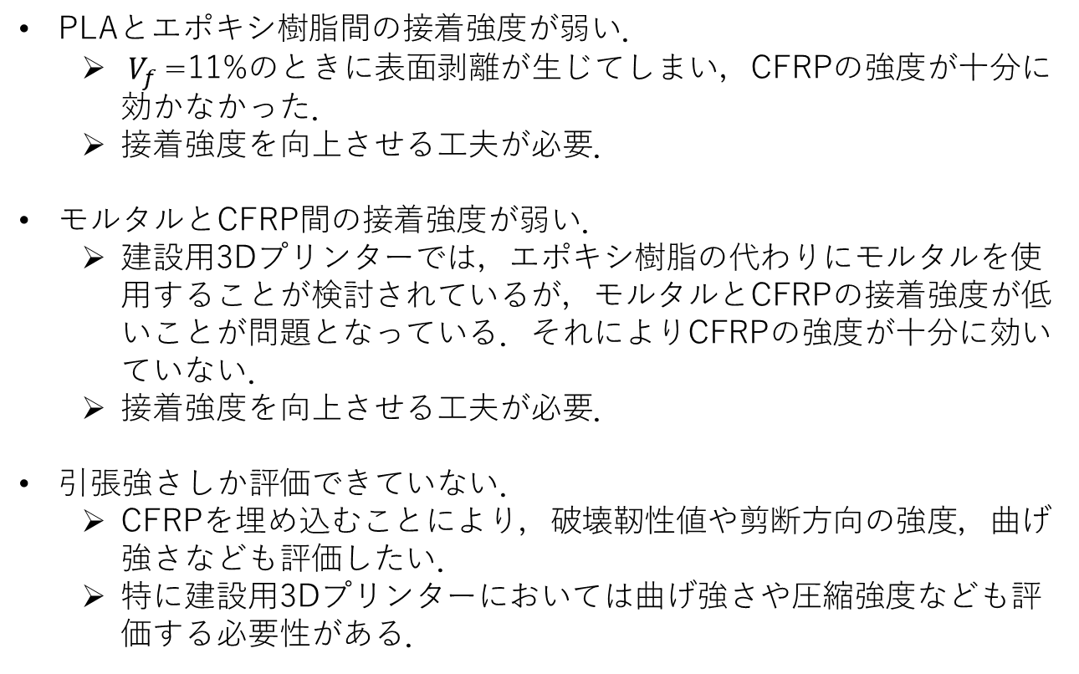
未解決な課題点
PLAとエポキシ樹脂間の接着強度が弱い．
$V_{f}$=11%のときに表面剥離が生じてしまい，CFRPの強度が十分に効かなかった．
接着強度を向上させる工夫が必要．
モルタルとCFRP間の接着強度が弱い．
建設用3Dプリンターでは，エポキシ樹脂の代わりにモルタルを使用することが検討されているが，モルタルとCFRPの接着強度が低いことが問題となっている．それによりCFRPの強度が十分に効いていない．
接着強度を向上させる工夫が必要．
引張強さしか評価できていない．
CFRPを埋め込むことにより，破壊靭性値や剪断方向の強度，曲げ強さなども評価したい．
特に建設用3Dプリンターにおいては曲げ強さや圧縮強度なども評価する必要性がある．

Slide 23
研究背景・目的
強化手法の提案
自動強化実現に向けたFDM法3Dプリンターの改造
手動強化試験片の強度評価
重ね継手の影響
自動強化試験片の強度評価

Slide 24
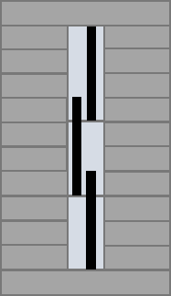
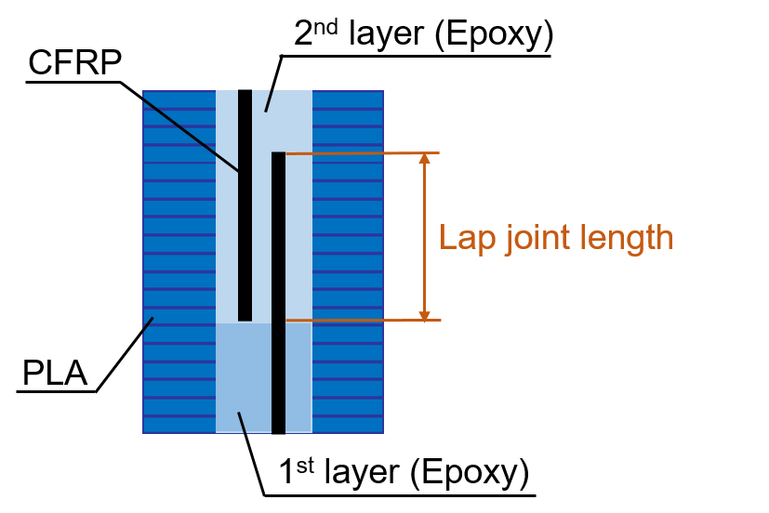
重ね継手の影響｜概要
重ね継手の影響により，
強度が低くなることが懸念される．
重ね継手の考察
重ね継手長さが影響する
エポキシ樹脂の1層目と2層目の界面強度が低くなる．
→ 実験的検証を行う．
Notes:
続いて、縦軸にヤング率[Gpa]、横軸にVf[%]の実験結果です。
CFF強化試験片の実験値は、全体の平均として、複合則よりも約1.19倍大きくなりましたが、理論値のようにヤング率はVfに比例して上昇し、また近似直線の上に実験結果大体乗っていることから、この実験結果は妥当であるといえると考えます。
近似直線の式から、Vfが1.37～1.52％以上で穴無し試験片のヤング率を超えるという結果が得られました。[ENTER]
また、Vfが10.7%では引張強さは穴無しに比べ、約7.74GPa上昇しました。

Slide 25
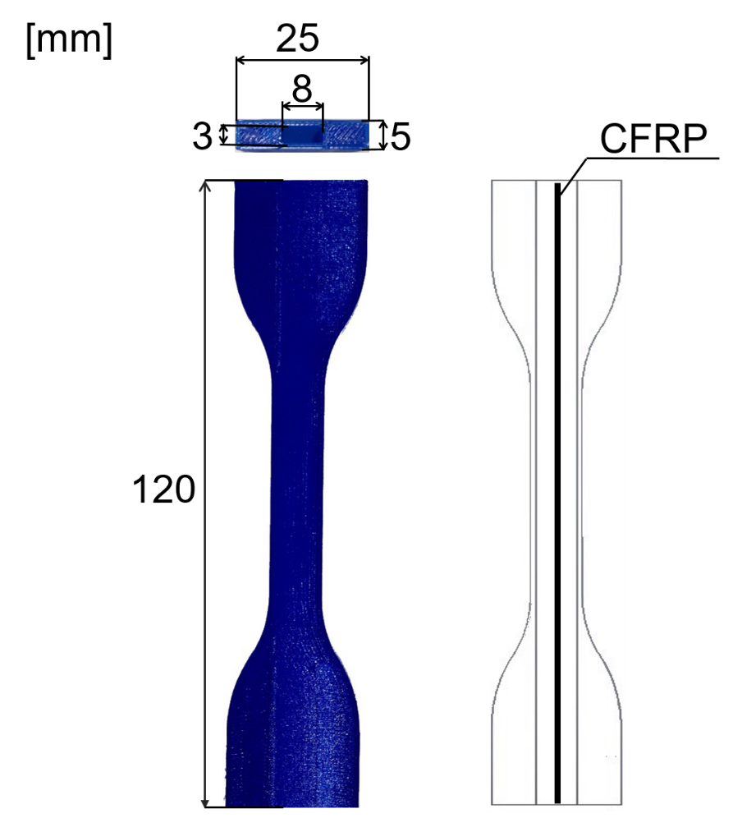
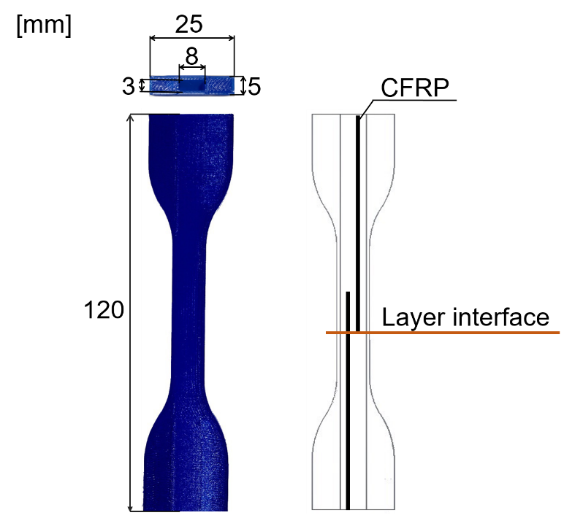
重ね継手の影響｜試験片種類
引張試験を行い，提案手法による強度の向上を評価をする．
普通強化試験片(A)
重ね継手強化試験片(B)
CFRPを1本埋め込んだ強化試験片．
CFRPを2本埋め込んだ強化試験片．
重ね継手を用いて強度を伝達．
条件を変化させて複数種類作製．
Notes:
続いて、縦軸にヤング率[Gpa]、横軸にVf[%]の実験結果です。
CFF強化試験片の実験値は、全体の平均として、複合則よりも約1.19倍大きくなりましたが、理論値のようにヤング率はVfに比例して上昇し、また近似直線の上に実験結果大体乗っていることから、この実験結果は妥当であるといえると考えます。
近似直線の式から、Vfが1.37～1.52％以上で穴無し試験片のヤング率を超えるという結果が得られました。[ENTER]
また、Vfが10.7%では引張強さは穴無しに比べ、約7.74GPa上昇しました。

Slide 26
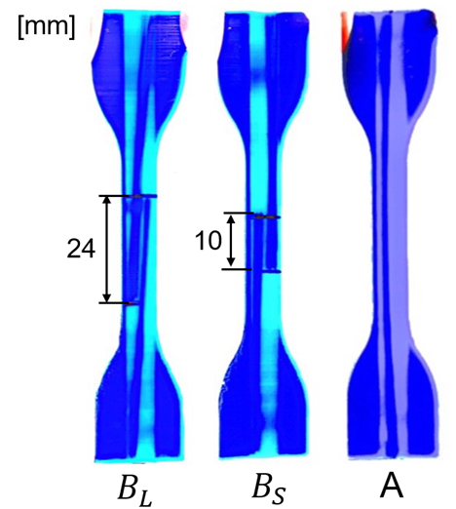
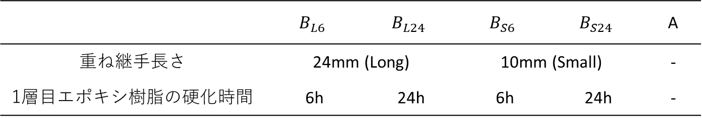
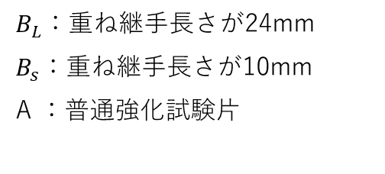
重ね継手の影響｜試験片種類
$B_{L}$：重ね継手長さが24mm
$B_{s}$：重ね継手長さが10mm
A ：普通強化試験片
試験片種類
 | $$B_{L6}$$ | $$B_{L24}$$ | $$B_{S6}$$ | $$B_{S24}$$ | A
重ね継手長さ | 24mm (Long) |  | 10mm (Small) |  | -
1層目エポキシ樹脂の硬化時間 | 6h | 24h | 6h | 24h | -
1層目エポキシ樹脂の硬化時間：CFRP1本目を埋め込んでから2本目を埋め込むまでの経過時間．（h=時間）
B：重ね継手強化試験片 A：普通強化試験片
Notes:
続いて、縦軸にヤング率[Gpa]、横軸にVf[%]の実験結果です。
CFF強化試験片の実験値は、全体の平均として、複合則よりも約1.19倍大きくなりましたが、理論値のようにヤング率はVfに比例して上昇し、また近似直線の上に実験結果大体乗っていることから、この実験結果は妥当であるといえると考えます。
近似直線の式から、Vfが1.37～1.52％以上で穴無し試験片のヤング率を超えるという結果が得られました。[ENTER]
また、Vfが10.7%では引張強さは穴無しに比べ、約7.74GPa上昇しました。

Slide 27
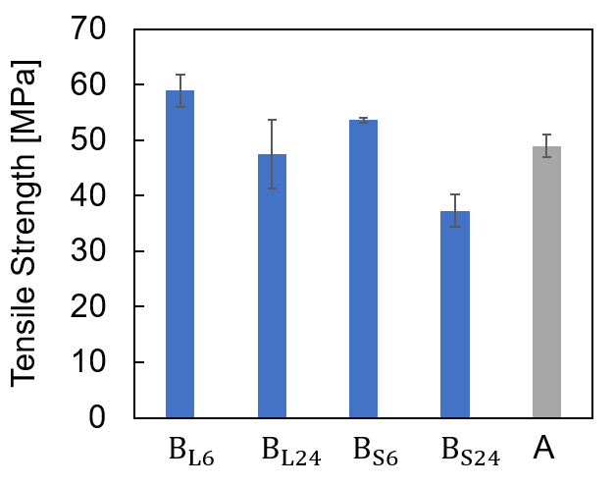
重ね継手の影響｜実験結果｜引張強さ
重ね継手長さが長い程，引張強さは大きくなる．
1層目のエポキシ樹脂の硬化時間が短い程，引張強さは大きくなる．
十分な重ね継手長さがあれば，普通強化試験片と同等以上の引張強さを得ることができる．
Notes:
続いて、縦軸にヤング率[Gpa]、横軸にVf[%]の実験結果です。
CFF強化試験片の実験値は、全体の平均として、複合則よりも約1.19倍大きくなりましたが、理論値のようにヤング率はVfに比例して上昇し、また近似直線の上に実験結果大体乗っていることから、この実験結果は妥当であるといえると考えます。
近似直線の式から、Vfが1.37～1.52％以上で穴無し試験片のヤング率を超えるという結果が得られました。[ENTER]
また、Vfが10.7%では引張強さは穴無しに比べ、約7.74GPa上昇しました。

Slide 28
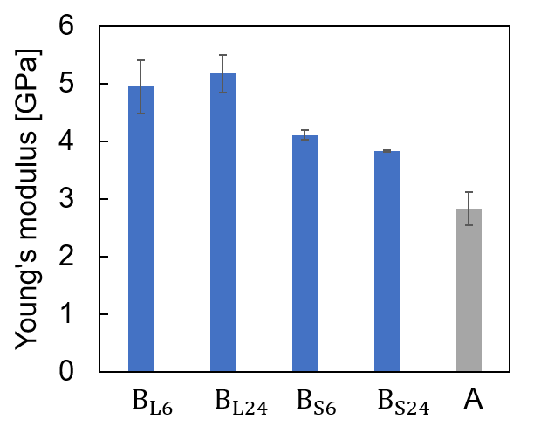
重ね継手の影響｜実験結果｜ヤング率
1層目のエポキシ樹脂の硬化時間に寄らず，重ね継手長さが大きい程ヤング率は向上する．
ヤング率に関して，重ね継手はむしろヤング率を向上させる．
Notes:
続いて、縦軸にヤング率[Gpa]、横軸にVf[%]の実験結果です。
CFF強化試験片の実験値は、全体の平均として、複合則よりも約1.19倍大きくなりましたが、理論値のようにヤング率はVfに比例して上昇し、また近似直線の上に実験結果大体乗っていることから、この実験結果は妥当であるといえると考えます。
近似直線の式から、Vfが1.37～1.52％以上で穴無し試験片のヤング率を超えるという結果が得られました。[ENTER]
また、Vfが10.7%では引張強さは穴無しに比べ、約7.74GPa上昇しました。

Slide 29
未解決な課題点
有効的な重ね継手長さが不明．
重ね継手長さを長くすることで強度低下を抑えられることが分かったが，その具体的な数値については明らかになっていない．
あらゆる条件（CFRP長さ，径，建設用3Dプリンターの場合など）における最適長さを出力するモデルを作成する必要がある．
有効なエポキシ樹脂の硬化時間が不明．
エポキシ樹脂の硬化時間が短い程強度低下を抑えることがわかったが，その最適な数値については明らかになっていない．
硬化時間が長すぎると強度が低下するほか，印刷時間が長くなるデメリットがある．
反対に短すぎると低粘度により2本目以降のCFRP棒が沈んでしまう可能性がある．

Slide 30
研究背景・目的
強化手法の提案
自動強化実現に向けたFDM法3Dプリンターの改造
手動強化試験片の強度評価
重ね継手の影響
自動強化試験片の強度評価

Slide 31
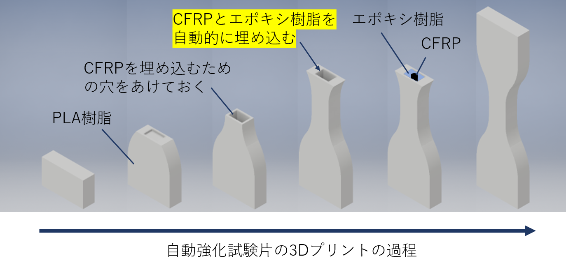


自動強化試験片
CFRPとエポキシ樹脂を自動的に埋め込み，自動強化試験片を作製し，手動強化試験片と同等の強度が出るかを確認する．
埋め込むCFRPロッドはCFRPフィラメント15本を束ねて作製した．これを手動強化試験片に当てはめると， $V_{f}$は2.6%であり，67MPa程度の引張強さとなる．
したがって，自動強化試験片の引張強さの目標値は67MPaである．

Slide 32



試験条件｜自動強化試験片
プリント条件・試験片諸条件
3Dプリンター：Ender-5
充填率：100%
CFRPロッド：CFRPフィラメント15本を束ねて作製
したものを使用（$V_{f}$：約2.6%），長さ30mm，外径2mm
CFRPロッド
試験条件
引張試験機：SHIMAZU AG-X
試験速度：1 mm/min
強化部分の強度が知りたいため，CFRPと取り付け部が重なるように試験片を取り付ける．
実験結果から
引張強さを算出
穴無試験片と比較
手動強化試験片と自動強化試験片の引張強さを比較
自動強化試験片
断面と寸法

Slide 33


実験結果｜自動強化試験片
引張強さ｜手動強化試験片と自動強化試験片の比較
穴無試験片と比較して引張強さが45%向上．
手動強化試験片では穴無試験片から強度が90%向上しており，自動強化試験片の強度は十分ではない．
原因
CFRPロッドの長さが30mmと短く，
掴み部分で応力集中が生じ破断に至ったと考えられる．
自動強化試験片の断面観察
手動強化試験片の場合，ボイド面積は
試験片断面積の約0.9%あったのに対し，
自動強化試験片はボイドがほとんどない．
↓
自動埋め込みの方が成形品質が高い

Slide 34

断面観察
手動強化試験片と自動強化試験片の断面を観察し，成型品質を比較する．
手動強化試験片
自動強化試験片
CFRPフィラメントが試験片内部で分散している
ボイドの量が多い
CFRPフィラメントが一ヵ所にかたまっている
ボイドの量が少ない
→ 自動強化試験片の方が成形品質が高いということができ，自動化によって強度が
下がることはない．

Slide 35
未解決な課題点
現状重ね継手を用いた自動強化試験片は実現していない．
エポキシ樹脂の注入量が不正確なため，CFRP棒を2本以上を自動的に埋め込んだ試験片は実現していない．
埋め込まれたCFRPの配置の偏りにより強度が低くなる可能性がある．
手動強化試験片と自動強化試験片の強度差は，CFRPフィラメントの配置の偏りが原因である可能性がある．
その場合，穴内部の最適な配置を特定する必要がある．
その他の未解決な課題点
CFRPの埋め込み方全般に未だ自由度が高く，その最適な配置は特定していない．これまでは一つの穴に対してCFRPを埋め込み評価してきたが，実際の製造を考慮すると，一つの製造に複数の穴を設け，強化することになる．したがって，製品全体の強度を向上させる最適な配置を特定する必要がある．

Slide 36
その他・補足スライド

Slide 37


建設用3Dプリンター
建設用3Dプリンター
巨大な３Dプリンターで家や橋を建設
型枠を使わずに製造できる特殊な
モルタル(コンクリート)を使用
海外では既に実用化されている
出典｜
https://wired.jp/wp-content/uploads/2018/03/newstory.jpg
建設用３Dプリンター
建設用3Dプリンターのメリット
作業に関わる人員の削減
複雑な形状でも作成可能
廃棄物が少ない
低価格・短時間
出典｜
https://news.livedoor.com/article/image_detail/10125735/?img_id=8416519
モルタル積層造形
Notes:
研究背景としましては、現在海外を中心に土木用３ｄプリンターというものが開発されています。
これは、巨大な３Dプリンターで家や橋を建造するもので、型枠を使わずに製造できる特殊なセメントを使用しいています。
この３Dプリンターを使用するメリットとしましては、～～～などで、ロシアの企業が実際に建設した家は、工期が２４時間、建設費が１１０万円と、通常の４割安でできたという実例もあります。
このことから、災害時の緊急避難住居としても期待されています。

Slide 38
建設用3Dプリンターの課題
日本は地震大国＋コンクリートは引張強度が低い
CFRP
エポキシ
モルタル
コンクリートの引張強度の向上が必要
鉄筋(CFRP)を埋める必要がある(RC構造)
厚さ方向に自動的に鉄筋を埋めることは困難
厚さ方向に鉄筋を自動的に埋める技術は開発段階
厚さ方向に縦繊維を
埋めるイメージ図
Notes:
海外と違い、日本は地震大国で、コンクリートの引張強度が低いことから、コンクリートの引張強度の向上が求められています。
従って、コンクリート内に鉄筋またはCFRPを埋める必要があります。
水平方向にい繊維を埋めることは比較的容易なのですが、この図のように、厚さ方向に自動で繊維をいれる技術は困難であり現在開発段階となっています。

Slide 39





自動埋め込み手法の詳細
1
2
3Dプリンターで樹脂を規定量積層する．
その際，予め穴を
空けておく．
穴にCFRPロッドを
自動的に落とし入れる．
3
4
エポキシ樹脂を自動的に流しいれる．
その際，CFRPロッドの
上部分はエポキシ樹脂で埋もれないようにする．
再び樹脂を規定量
積層する．
5
6
CFRPロッドとエポキシ樹脂を埋め込む．
この時，CFRPロッドが
重なる継手ができる．
継手にすることで力を
伝達している．
④と⑤の工程を
繰り返し，最後に蓋をするように樹脂を
積層させることで
自動埋め込みが完了．

Slide 40


CFRP落下装置
CFRPを落とす仕組み
CFRPを複数本充填する
サーボモータを90°回転させることで
充填してあるCFRPロッドを１本づつ
落とすという機構．

Slide 41
3Dプリンターの改造
CFRP落下装置
チューブポンプ
CFRP落下装置
サーボモータを90°回転させることで，
充填してあるCFRPを穴に落とす
チューブポンプ
ステッピングモータを回転させ，
チューブをしごくことでエポキシ樹脂を
注入する．
3Dプリンターに取り付ける

Slide 42



複合則｜試験片
複合則に使う引張強さ及びヤング率を計測するために使用した試験片．
CFRPの物性値はMarkforged社が公開している文献値を使用した．
エポキシ試験片｜型をとって作成
PLA試験片｜内部に穴が開いており，試験条件を揃えている．
PLA試験片断面

Slide 43


考察｜理論値とのずれに関する考察
CFRPフィラメントの引張強さ：700 MPa
CFRPフィラメントの引張強さ：968 MPa
$σ_{b_total}$を求めるのに使用した各材質の断面積及び応力（右図）
 | PLA | CFRP filament (n) | Epoxy
Cross section area [mm²] | 25.7 | 0.111 n | 22.7-0.11 n
Strength [MPa] | 37.4 | 968 | 18.8
参考文献：L.G. Blok, M.L. Longana, H. Yu, B.K.S. Woods, An investigation into 3D printing of fibre reinforced
thermoplastic composites, Additive Manufacturing 22 (2018) 176-186
Notes:
また、今回の実験結果が妥当であったかを評価するため、理論値として、ヤング率の複合則から、ヤング率の理論値を算出しました。
Eはヤング率で、Aは断面積です。
個の式は、CFF強化PLAの剛性は各成分の剛性の和から表されるというもので、最後に両辺を総断面積で割ることでヤング率の理論値が得られます。
複合則に使用した値はこのようになっており、PLAとエポキシのヤング率は僕が実際に引張試験することで得た実験値で、CFFのヤング率はMarkforged社の公開している文献値を使用しました。

Slide 44
CFRPロッド作製方法
CFRP
filament
縦繊維｜CFF Markforged社 φ=0.37mm

Slide 45

CFRP(Carbon Fiber Reinforced Plastics)｜炭素繊維強化プラスチック
特徴：軽い・強い・腐食しない
出典｜https://www.carbonmagic.com/cfrp/
使用用途
航空機の翼，胴体，座席など
ロケットのモーターケース
自動車部品
ドローン
→ 軽量化，耐疲労性，耐熱性などが求めらるときに使用される．

Slide 46
３Dプリンターの種類
方式 | 説明
熱溶解積層法 | 高い耐久性や耐熱性を得やすいので、試作品や治具、簡易型の造形などにおすすめ．
マテリアルジェッティング | 高精細でなめらかな表面のモデルを造形しやすく、精度が求められるようなパーツの造形物の出力に力を発揮．
バインダージェッティング | 造形速度に優れた造形方式。着色が容易なため、デザインの確認やフィギアの作成などに向く．
粉末焼結積層造形 | 耐久性のある造形物を製作でき、金属素材も使用可能なので、最終製品や鋳型の製造におすすめ．
光造形方式 （レーザー方式） | もっとも古くからある方式で、高精細かつ表面の滑らかな造形物を作成することが可能．
光造形方式 （DLP方式） | 高速で高精度な造形を行い、細かいパーツなどの造形にも適している．
出典｜https://www.ricoh.co.jp/3dp/lineup/byMethod/

Slide 47
３Dプリンターの種類
方式 | 強度 | 微細性・ 審美性 | 造形速度 | 必要設備
熱溶解積層法 | ○ | × | △ | なし
マテリアルジェッティング | △ | ○ | △ | 空調設備・洗浄装置
バインダージェッティング | × | × | ○ | 粉塵対策
粉末焼結積層造形 | ◎ | × | △ | 不活性ガス用の設備
光造形方式 （レーザー方式） | △ | ○ | △ | 空調設備・洗浄装置
光造形方式 （DLP方式） | △ | ○ | ○ | 空調設備・洗浄装置
出典｜https://www.ricoh.co.jp/3dp/lineup/byMethod/

Slide 48


使用した熱溶解積層法３Dプリンター
Creator Pro (Flashforge)｜手動強化試験片作成時に使用
Ender-5｜改造前，自動強化試験片作成時に使用

Slide 49






試験片写真
3Dプリントされた穴無試験片
試験片破断部
3Dプリントされた自動強化試験片
手動強化試験片断面｜ $V_{f}$：6.4%
CFRPフィラメント断面

Slide 50

チューブポンプの仕組み
チューブ
ステッピングモータ
エポキシ樹脂
出典｜
http://www.cees.jp/seihin_data/czt.html

Slide 51

エポキシ樹脂の硬化の遅延
印刷中にエポキシ樹脂の硬化が始まってしまう
↓
反応速度を遅らせるため，エポキシ樹脂の温度を低く保つ工夫を施す
エポキシ樹脂の入った
紙コップを設置
ソフト保冷剤を入れ
0℃に冷やしておく
蓋

Slide 52


エポキシ樹脂の硬化の遅延の観察
冷蔵boxは内部にソフト保冷剤が入っており，あらかじめ-25℃の冷凍庫で冷やしてある
冷蔵box内部と外（室温）にエポキシ樹脂を放置し，硬化の様子を観察した
経過時間に対するエポキシ樹脂の状態
経過時間 | 室温（25℃？） | 冷蔵box
10分 | 変化なし | 変化なし
25分 | 変化なし | 変化なし
40分 | 少しドロつく | 変化なし
60分 | ドロつく | 変化なし

Slide 53
引用文献
V. Kishore, C. Ajinjeru, A. Nycz, B. Post, J. Lindahl, V. Kunc, C. Duty, Infrared preheating to improve interlayer strength of big area additive manufacturing (BAAM) components, Addit. Manuf. 14 (2017) 7–12. https://doi.org/10.1016/j.addma.2016.11.008.
C. Duty, J. Failla, S. Kim, T. Smith, J. Lindahl, and V. Kunc, “Z-Pinning approach for 3D printing mechanically isotropic materials,” Addit. Manuf., 2019, doi: 10.1016/j.addma.2019.03.007.
F. Bos, R. Wolfs, Z. Ahmed, and T. Salet, “Additive manufacturing of concrete in construction: potentials and challenges of 3D concrete printing,” Virtual Phys. Prototyp., vol. 11, no. 3, pp. 209–225, 2016.
Q.-C. P. Jian Hui Lim, Biranchi Panda, “Improving flexural characteristics of 3D printed geopolymer composites with in-process steel cable reinforcement.” pp. 32–41, 2018.
Wu et .al, Automation in Construction A critical review of the use of 3-D printing in the construction industry material. Finished, Autom. Constr. 68 (2016) 21–31.
Notes:
研究室では、大型の３ｄプリンターを使用するのは困難なため、一般的な樹脂性３ｄプリンターを使用します
～～～
そこで私の研究の目的は３つあります
～～～

